Slide 1
Машинное зрение и OpenCvSharp
Баранов Артём 22Б10

Slide 2
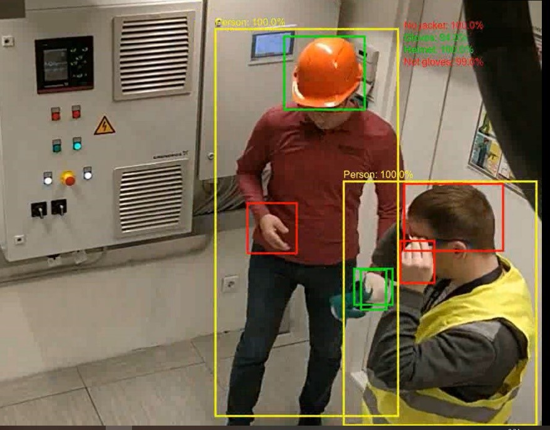
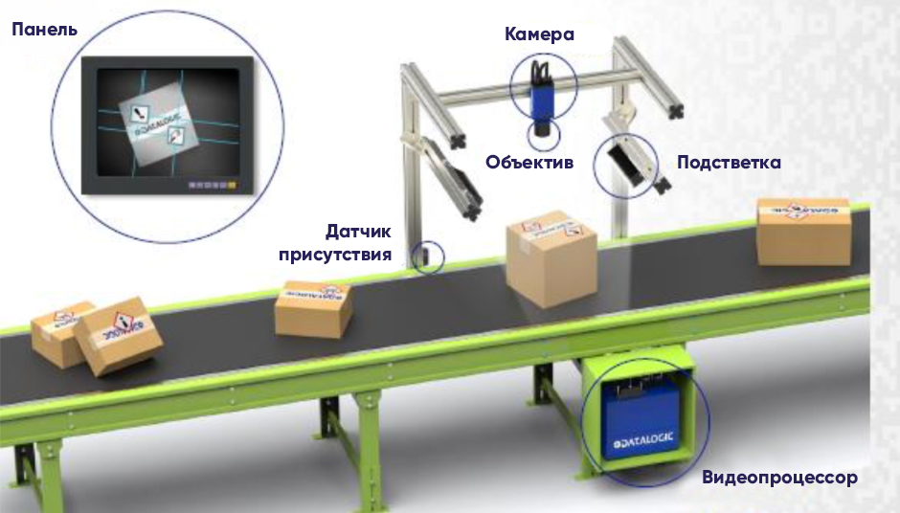
Машинное зрение
Машинное зрение – направление в области искусственного интеллекта, которое включает алгоритмы для обнаружения, отслеживания и классификации объектов по их изображениям

Slide 3
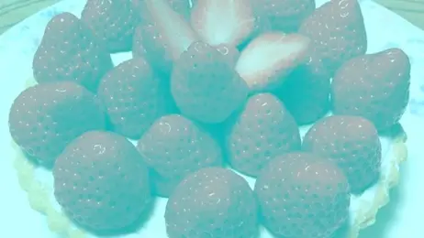
Сколько на картинке красных пикселей?

Slide 4
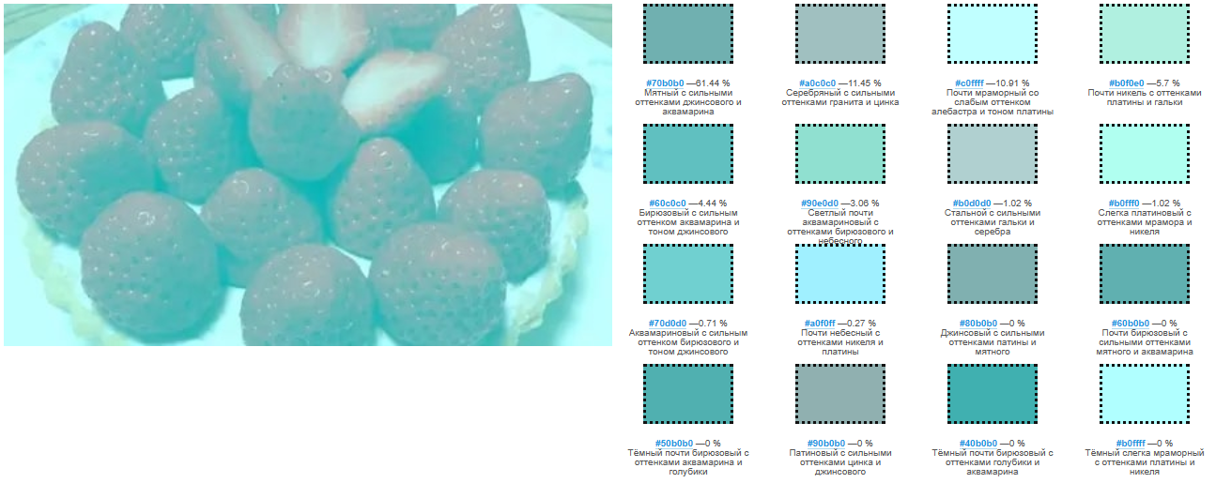

Slide 5
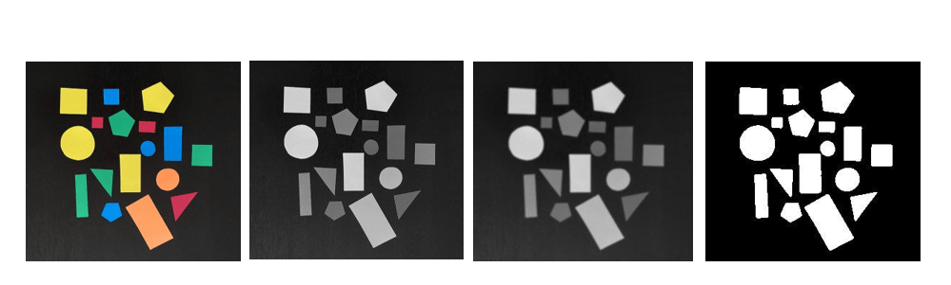
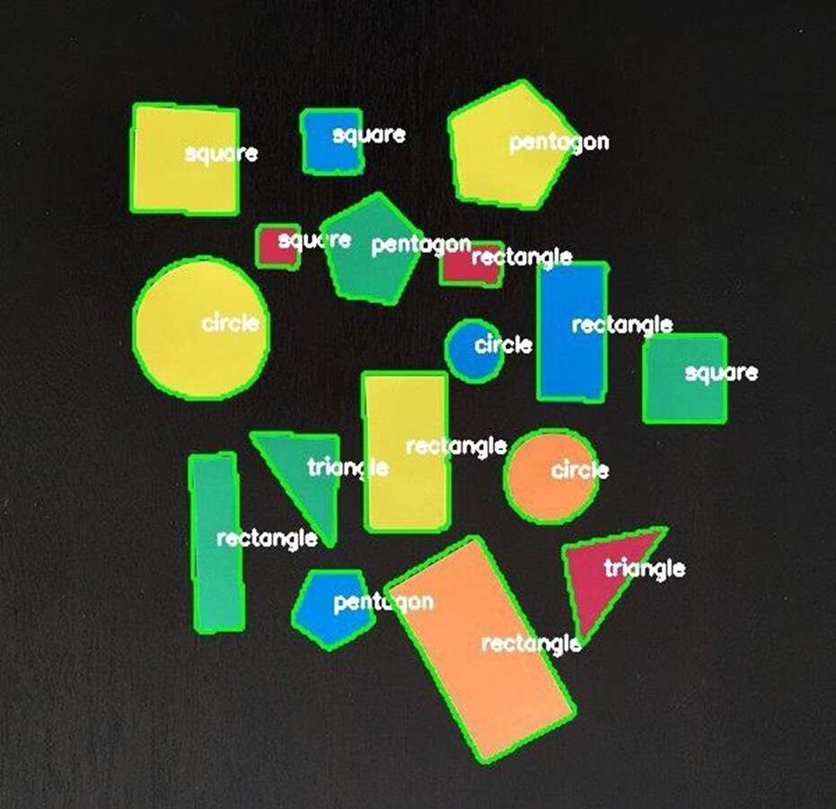

Slide 6
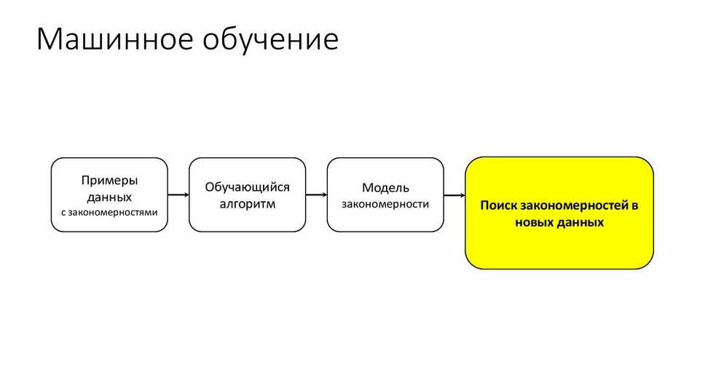

Slide 7
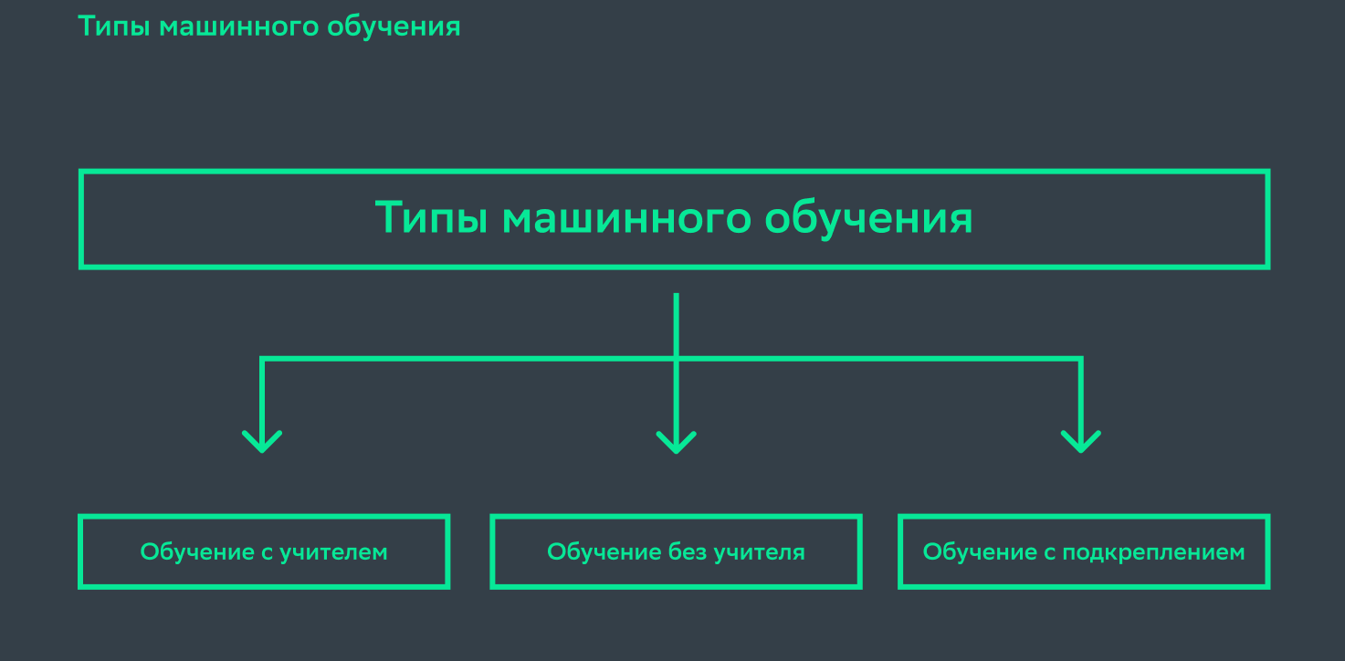

Slide 8
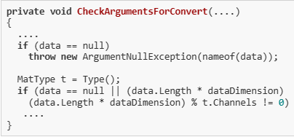
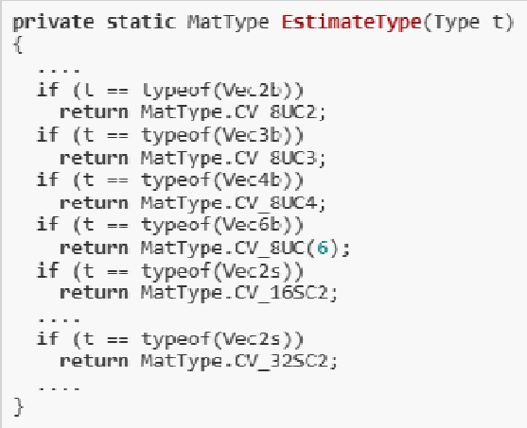
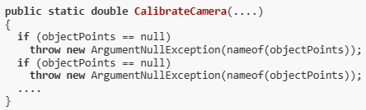
OpenCvSharp
OpenCvSharp - это обёртка над OpenCV для использования библиотеки в C# проектах.
Обёртка представляет собой маленький проект и содержит около 112 200 строк кода на языке C#.
Предупреждение: в коде довольно таки много ошибок и неточностей.
Некоторые Примеры:

Slide 9
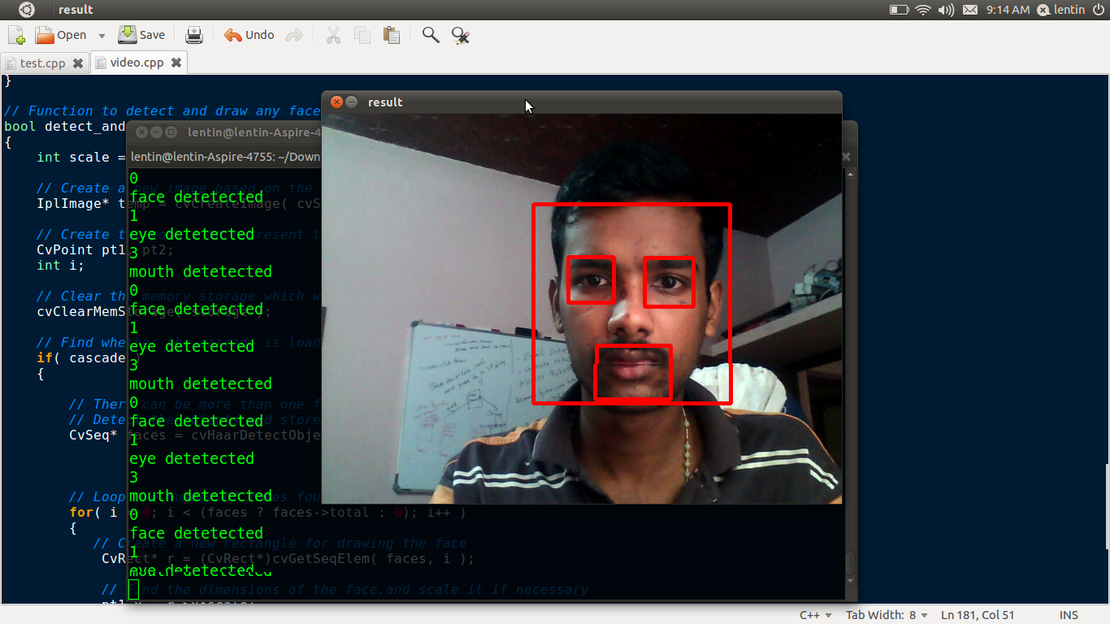
Где используется:
в робототехнике — для ориентирования робота в пространстве, распознавания объектов и взаимодействия с ними;
медицинских технологиях — для создания точных методов диагностики, например 3D-визуализации органа при МРТ;
промышленных технологиях — для автоматизированного контроля качества, считывания этикеток, сортировки продуктов и пр.;
безопасности — для создания «умных» камер видеонаблюдения, которые реагируют на подозрительные действия, для считывания и распознавания биометрии;
мобильной фотографии — для создания бьюти-фильтров, изменяющих лицо приложений;
на транспорте — для разработки автопилотов.

Slide 10
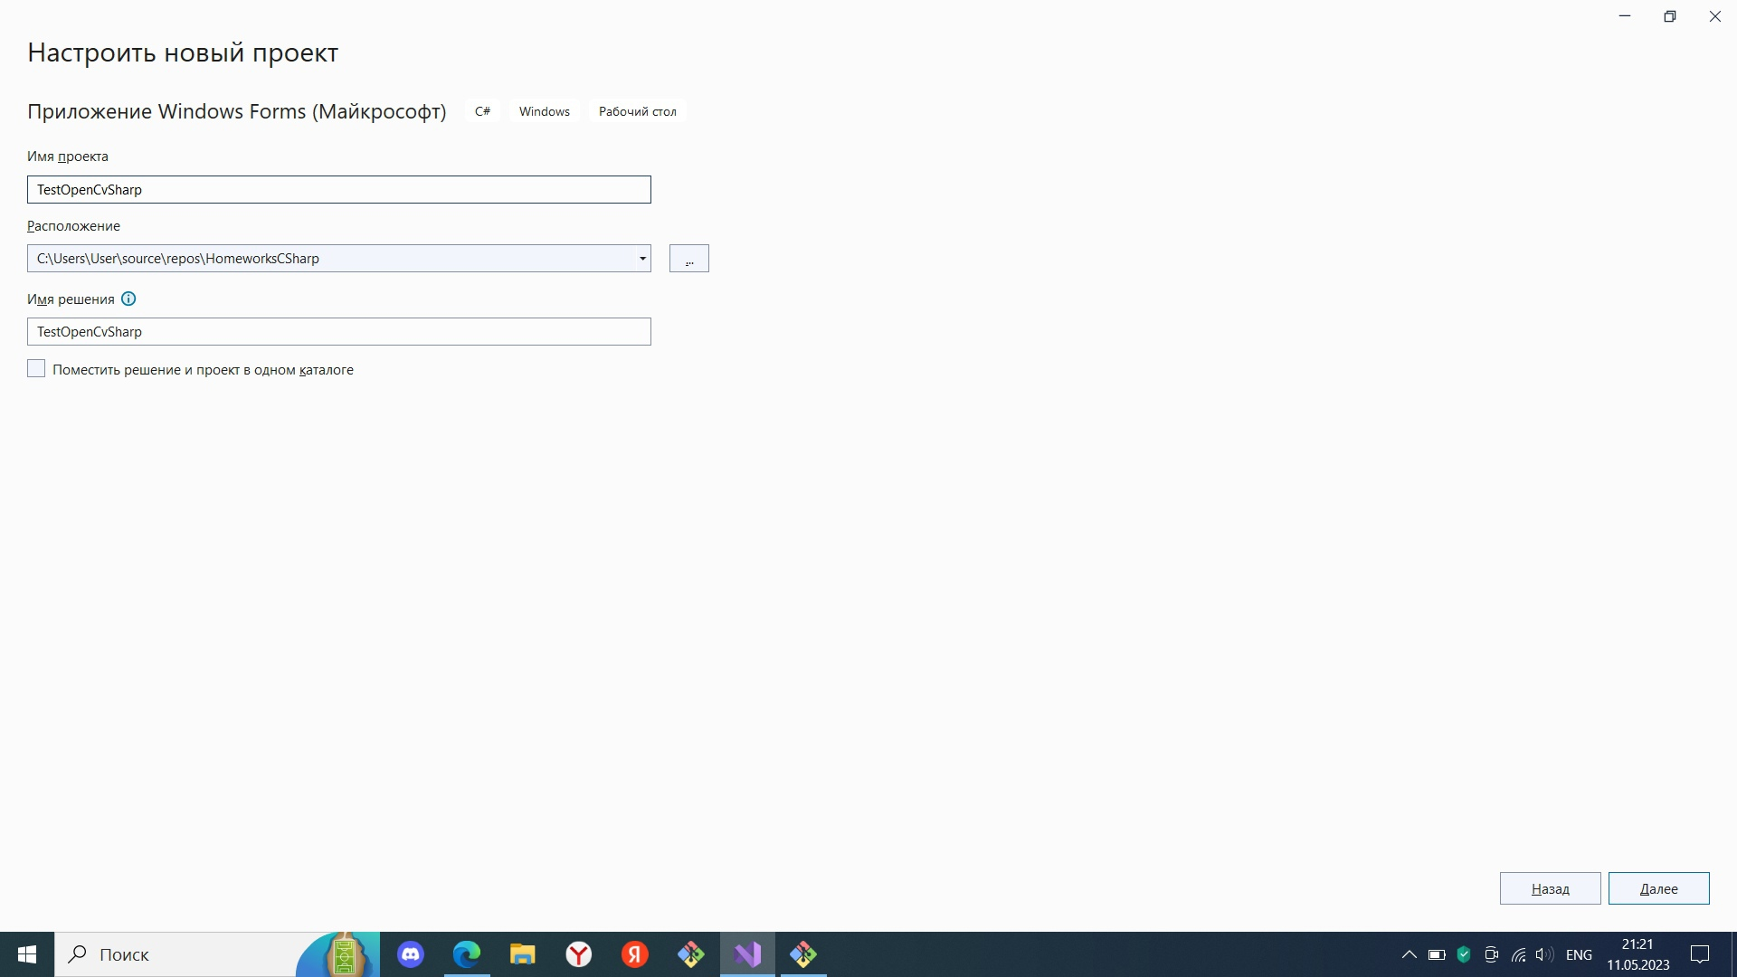
Как установить OpenCvSharp:

Slide 11
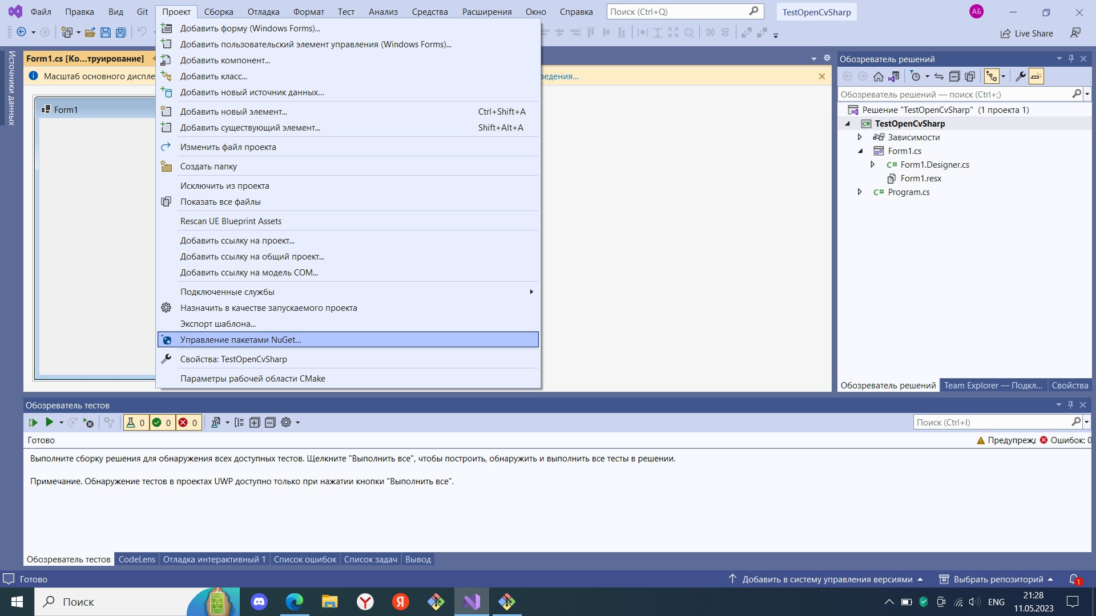

Slide 12
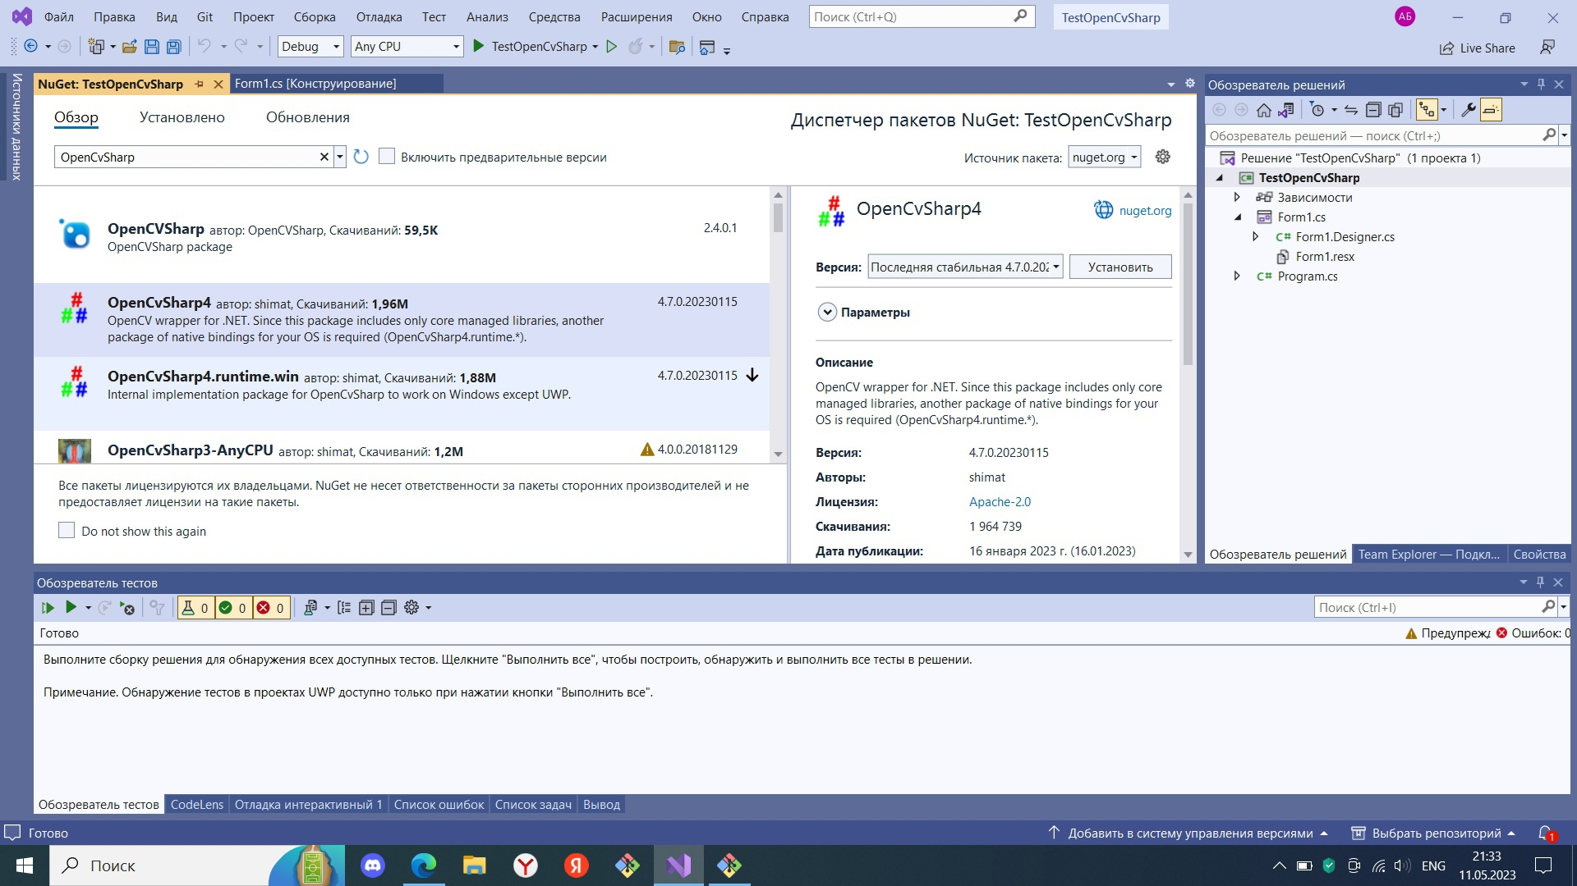

Slide 13
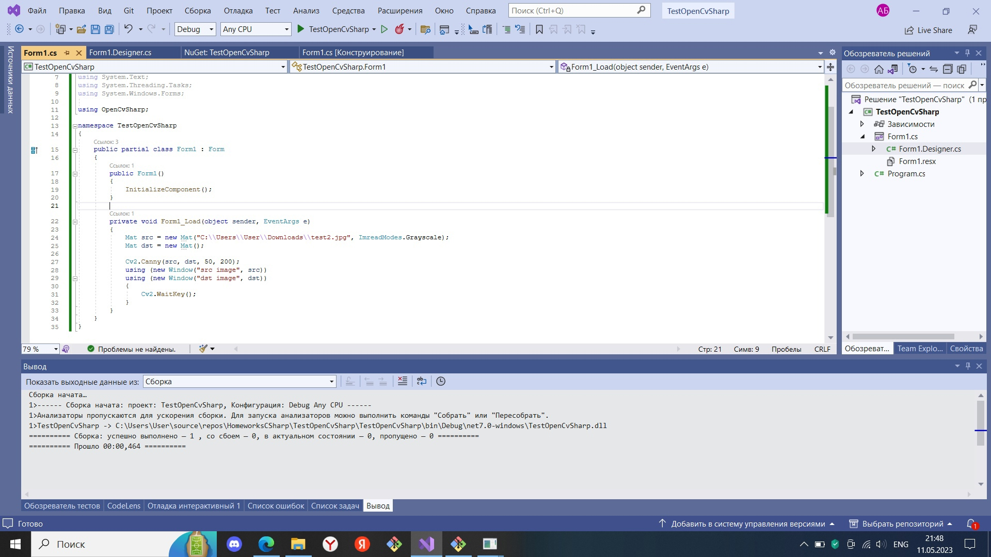
Некоторый код

Slide 14
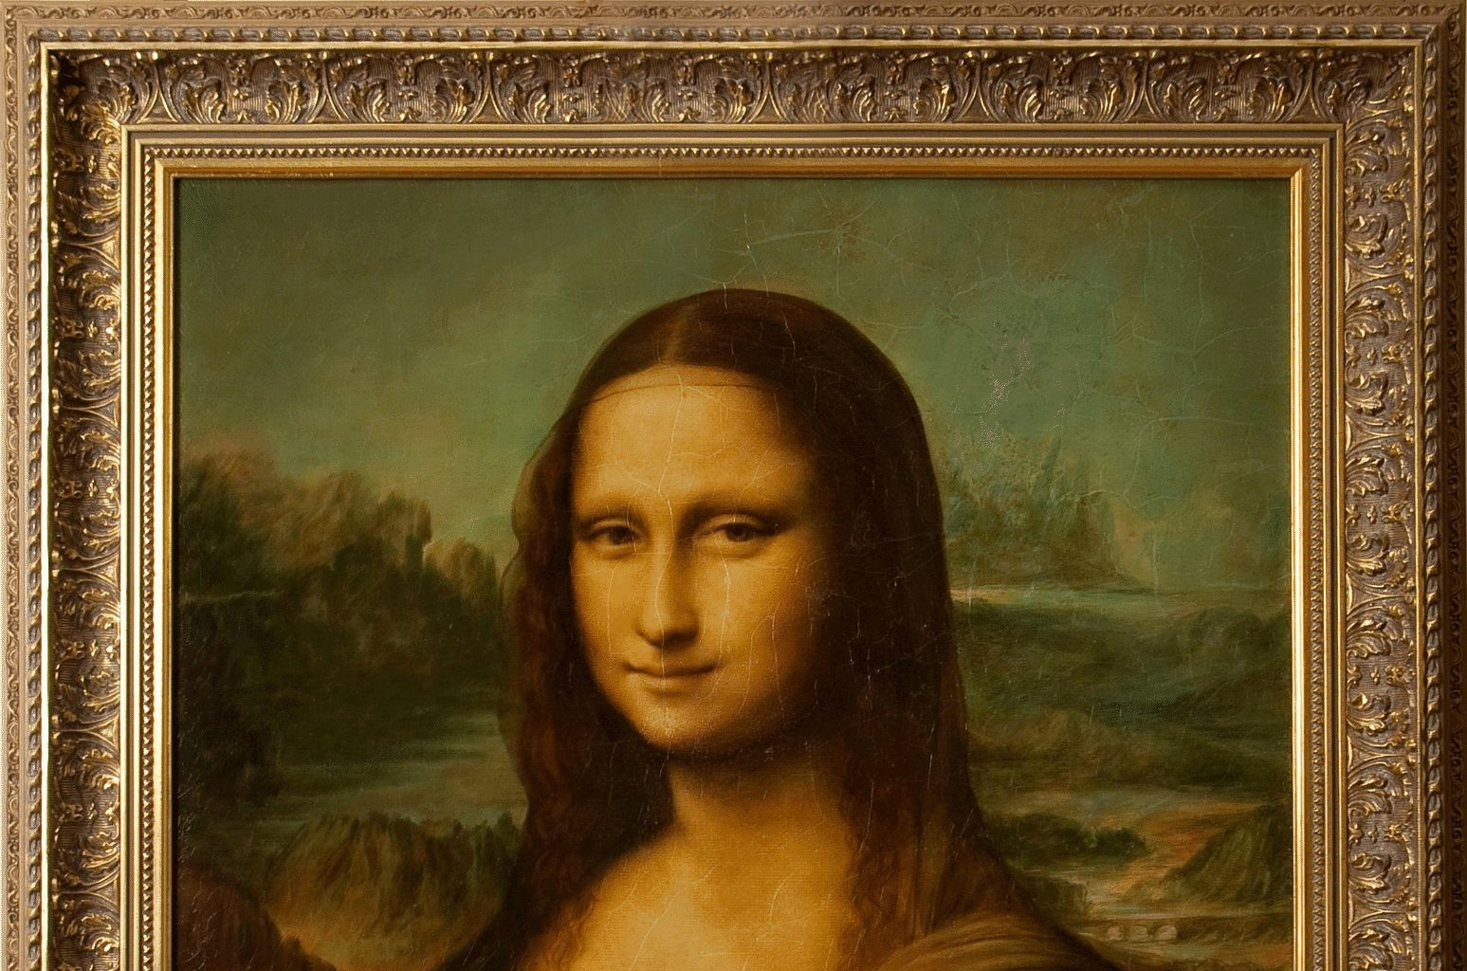
До:

Slide 15
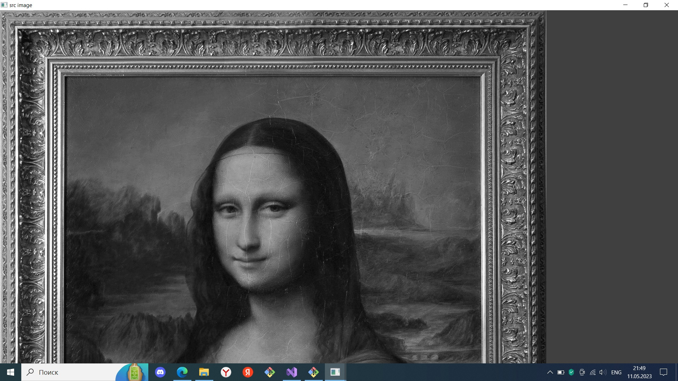
После.1:

Slide 16
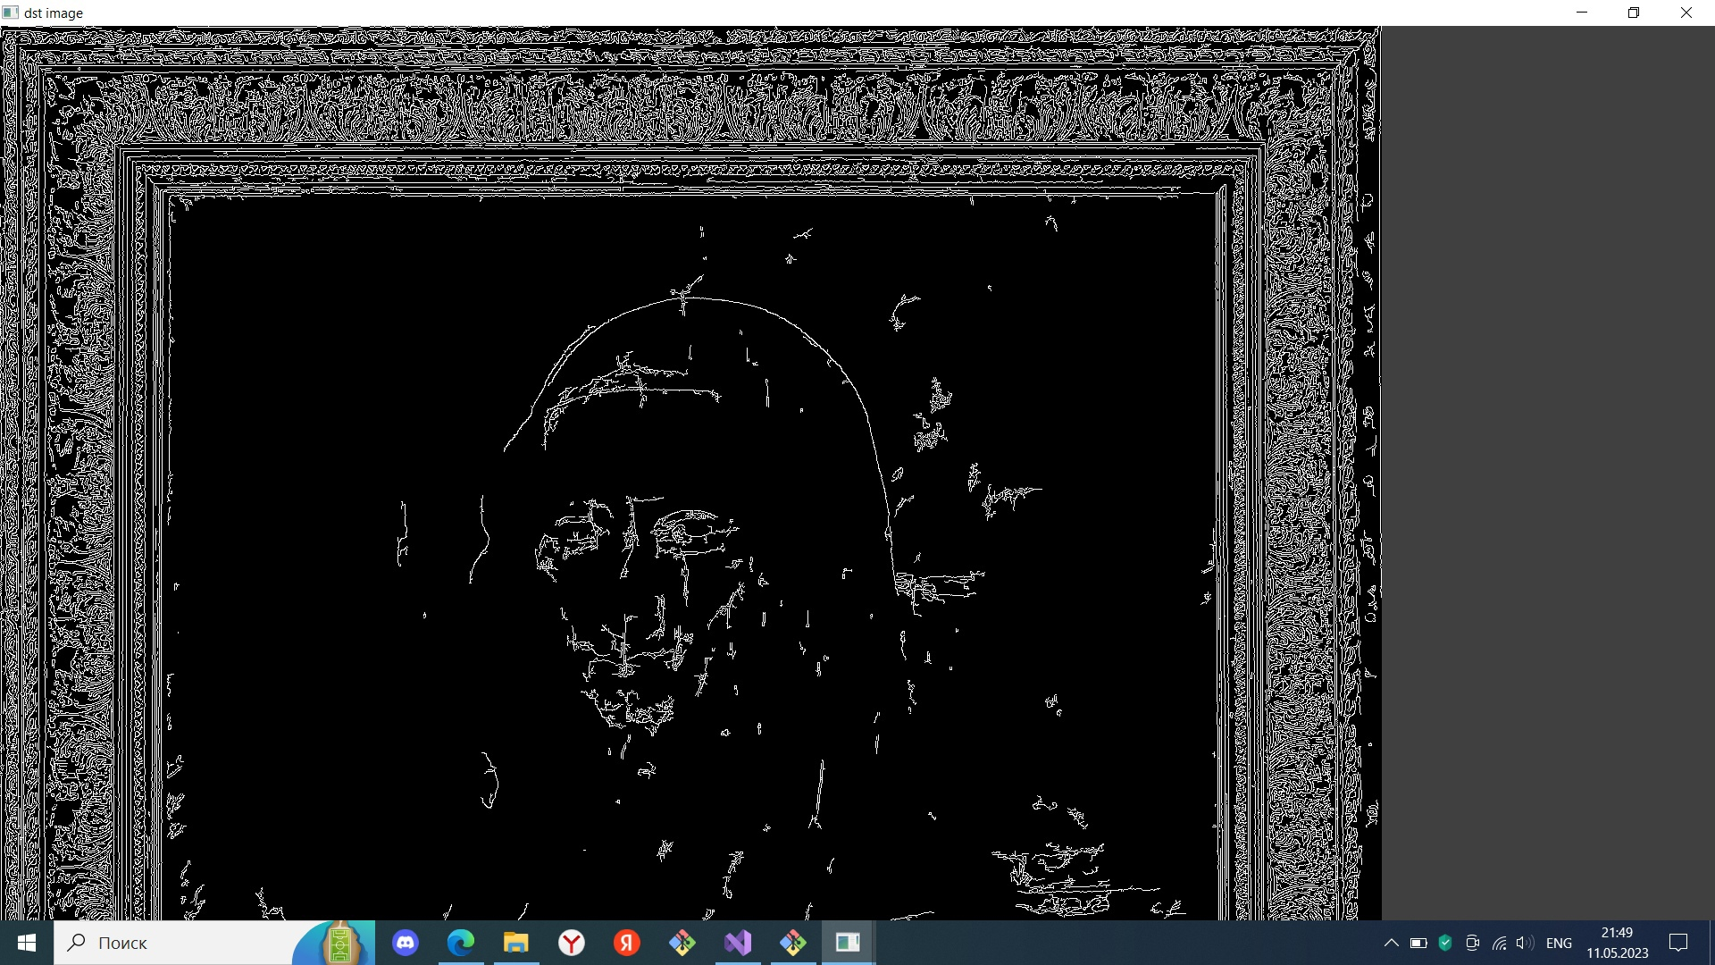
После.2:

